Slide 1
2019.09.20 (五)
新北市新莊區豐年國小108學年度第1學期
家長日
102 導師：葉又寧

Slide 2
您的陪伴，很重要。
比爾蓋茲父親的教養之道
「孩子小時候，我盡量參與他們的生活。凡有球賽，我都盡量到場加油，贏的時候，我帶他們去吃冰淇淋，輸的時候，我替他們擦眼淚。學校的家長會、懇親會我盡量親自出席。除此之外，我跟其他的父親一樣，努力賺錢，餵飽他們的肚子。」
陪伴
支持
引導

Slide 3
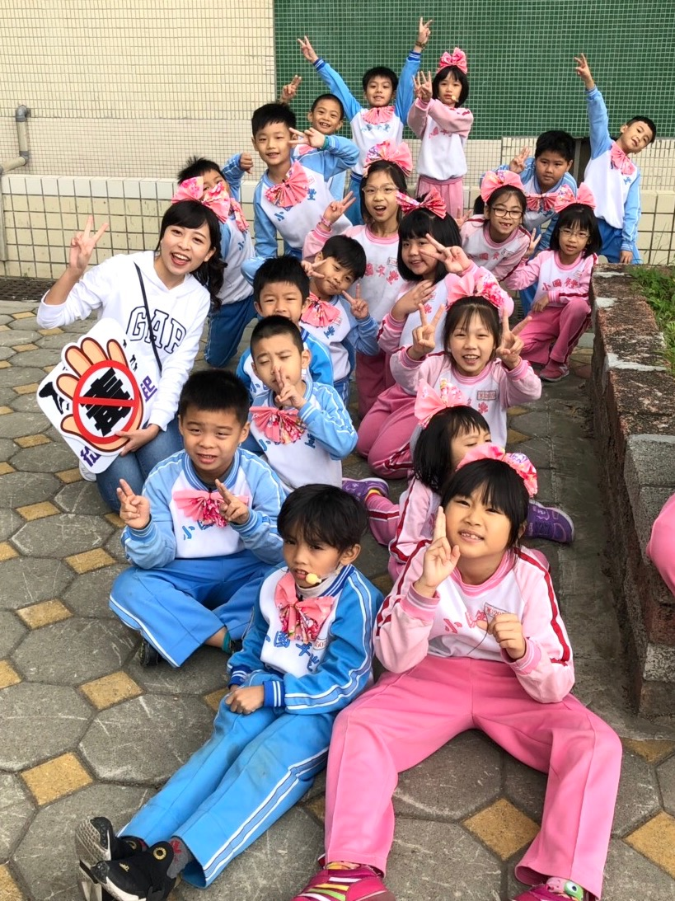
102導師
葉又寧
學歷
清華大學南大校區 教育與學習科技學系
臺北市立大學 課程與教學碩士在職專班
經歷
桃園市平鎮區文化國小 低年級導師
新北市新莊區豐年國小 低年級導師

Slide 4
今日流程
01
02
03
04
行政 科任
宣導事項
導師
班級經營
教學理念
籌組
班親會
意見
交流時間

Slide 5
PART 1
行政、科任宣導事項

Slide 6
本學期重要活動
2019.10.05 (六)
補班補課
2019.10.10-13 (四-日)
國慶日連假4天
2019.11.05-06 (二-三)
注音能力評量
2019.12.07 (六)
校慶園遊會 (環保無塑)
2019.12.09 (一)
校慶園遊會補假1天
2020.01.09-10 (四-五)
期末評量
2020.01.20 (一)
休業式

Slide 7
108學年度 健康促進執行內容說明-口腔保健
推廣無糖校園，在校喝足白開水。
不以含糖品作為獎勵。
鼓勵學生早餐後潔牙。
口腔檢查結果異常學生，協助後續追蹤矯治。 （回收複檢回條）
一、四年級辦理「美齒計畫」，加強蛀牙矯治追蹤。

Slide 8
108學年度 健康促進執行內容說明-口腔保健
實施對象 全校一～六年級學生及全體教職員工
執行時間 1.中午用餐後，全校統一潔牙時間12：30。 2.若用餐速度較慢，各班可於餐後播放音樂統一潔牙。
潔牙模式 監督式潔牙，實施貝式刷牙法
實施地點 各班教室座位上

Slide 9
108學年度 健康促進執行內容說明-口腔保健
請學生備齊潔牙用具 ( 牙刷、漱口空杯、水壺、牙膏、立鏡 )
用餐後搭配潔牙音樂，先使用牙線再刷牙
低年級週二潔牙由潔牙小天使入班示範
含氟漱口水 1.潔牙後實施含氟漱口水一分鐘 2.含氟漱口水實施後請不要再飲食或喝水 3.午休後再喝水（需間隔超過30分鐘）

Slide 10
108學年度 健康促進執行內容說明-視力保健
進行戶外課程或升旗，戴上帽子、太陽眼鏡保護眼睛。
注意教室光線、指導學生正確坐姿、閱讀姿勢。
下課淨空教室，鼓勵師生至戶外活動。
視力檢查結果異常學生，協助後續追蹤矯治。 (回收複檢回條)
低年級近視者個案管理，參加護眼行動列車。

Slide 11
108學年度 健康促進執行內容說明-預防傳染病
每週執行漂白水環境消毒一次。
班級若有傳染疾病則需執行每日消毒。
宣導「生病不上學」。
口罩每學期各班發放一盒，若用完可再領取，學生有發燒、咳嗽或呼吸道症狀應請學生在室內應全程配戴。

Slide 12
英語科教師轉達事項
請家長協助叮嚀孩子 每週末聽英語CD。
英語CD聽讀單已貼在 英文課本上。

Slide 13
PART 2
導師班級經營與教學理念

Slide 14
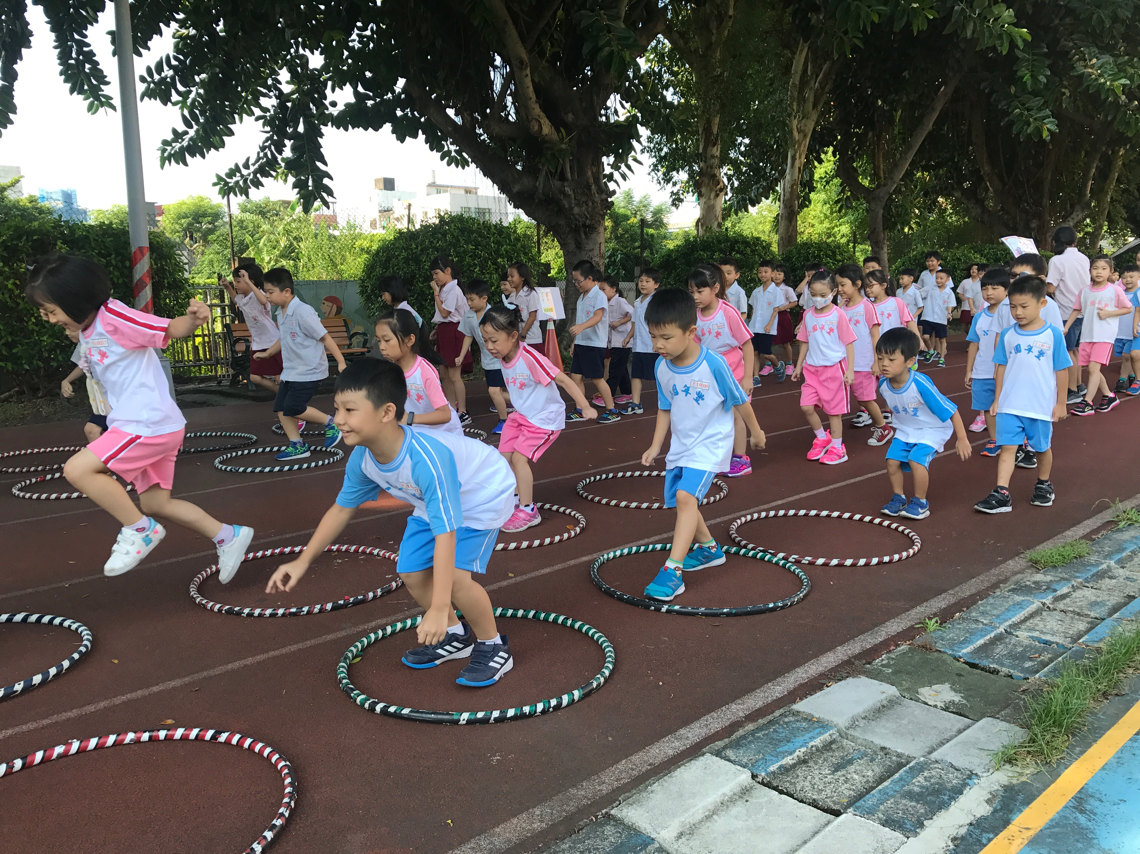
班級經營
安全
禮貌
誠實

Slide 15
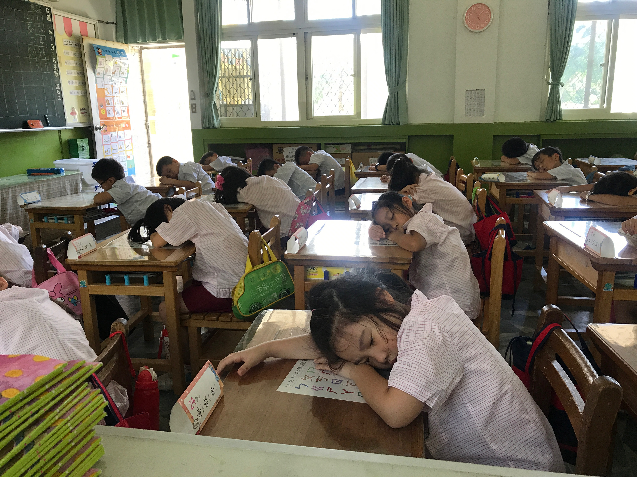
班級經營
人人都是長
加分制度
(個人＆小組)

Slide 16
關於學習
給方法
Ｑ：影片中的媽媽
是怎麼教育女兒的呢？
多實踐
重陪伴
做楷模

Slide 17
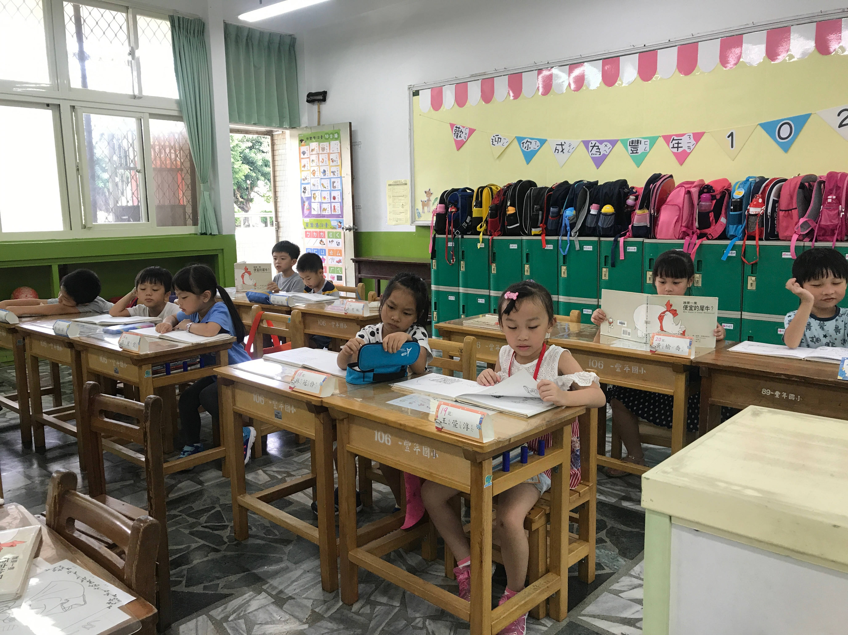
關於學習的未來趨勢
1. 情境式命題
2. 著重閱讀理解、圖表判讀等整合運用知識的能力
3. 跨領域、跨學科的綜合題型，取代零碎片段的記憶及背誦型知識
＊應大量閱讀不同類型的文本！
＊晨間閱讀、班級共讀、親子共讀

Slide 18
成績評量方式
甲乙本成績
最高95分
學期中 1次
學期末 1次
成績計算表

Slide 19
老師是
這個世界上除了您之外，
最渴望孩子成功的人。

Slide 20
老師需要您的協助
在家吃完早餐，並準時到校。
拿捏3C產品使用時間。
學生需請假，務必與導師聯繫。
低年級寫字以鉛筆為優先。
提醒孩子天天整理書包、帶齊學用品。
每天保留親子對話與交流的時間。

Slide 21
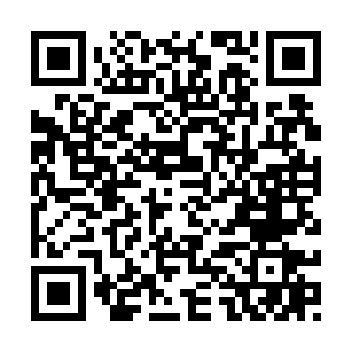
班級line群組
請遵守群組使用規範。
上班時間，老師無法即時回覆。 如有急事，請打電話連絡。
寶貝的照片請立即儲存。
＊請掃描右側QRcode加入群組→

Slide 22
PART 3
籌組班親會
一個班級需要1-2位家長代表

Slide 23
PART 4
意見交流時間

Slide 24
愛因斯坦：
每個人都是天才，
但如果你以爬樹能力來評斷一隻魚，
牠將一輩子相信自己是個笨蛋。

Slide 25
感謝您今日的蒞臨與參與！
期待與您攜手，
讓每位寶貝健康長大、快樂學習！

